Slide 1
正则表达式概述
Notes:
正则表达式概述

Slide 2
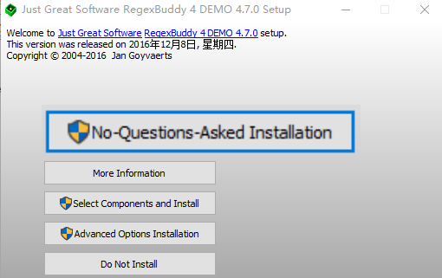
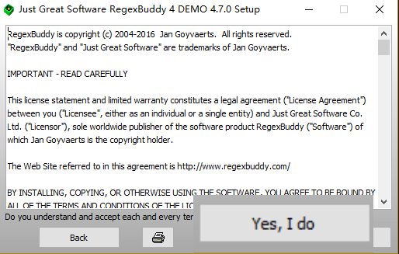
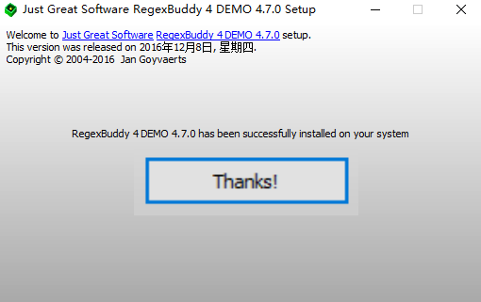

正则表达式概述
准备：
安装RegExpBuddy软件——专门测试正则表达式是否正确的软件（RegExRX）
1
2
桌面上看到图标
3
Notes:
正则表达式概述

Slide 3
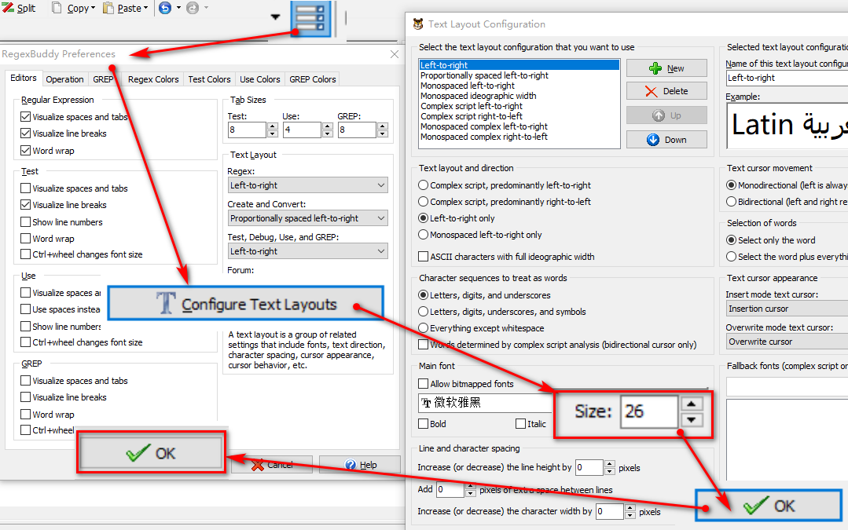
正则表达式概述
准备：
配置字体大小：
Notes:
正则表达式概述

Slide 4
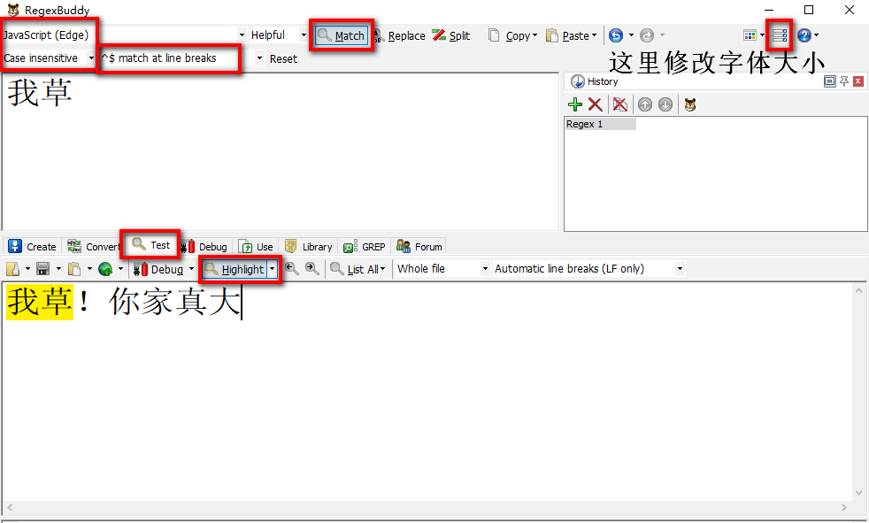
正则表达式概述
test丢掉的点这里，再点test
准备：
配置并测试规则匹配是否正常
整个界面乱掉，也点这里
再点restore default layout
Notes:
正则表达式概述

Slide 5


正则表达式概述
回顾：注册用户时，要求填写手机号：
如果填写错误的手机号，程序会提示错误！
如果填写正确的手机号，程序会提示正确
问题：程序真的认识手机号吗？
其实，程序原本不认识手机号，是程序员教程序认识的
Notes:
正则表达式概述

Slide 6
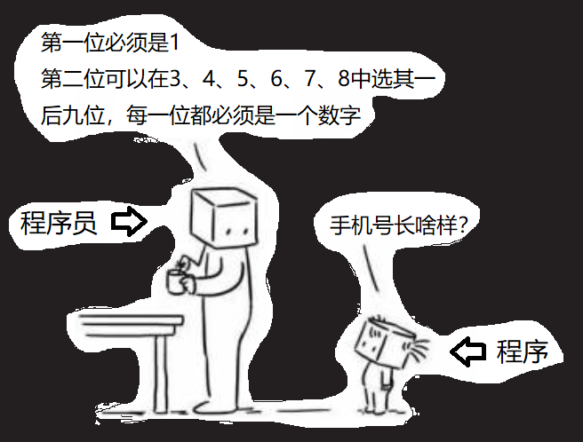
正则表达式概述
正则表达式(Regular Expression)：专门描述字符串中字符出现规则的表达式。
因为程序不认识人类语言中的词汇，所以才需要程序员用正则表达式教程序认识人类语言中的词汇。
Notes:
正则表达式概述

Slide 7
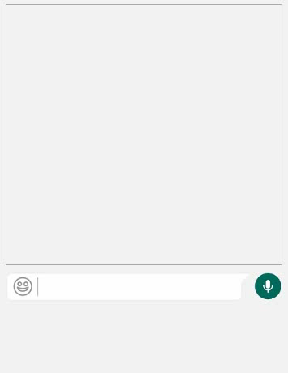
正则表达式初体验
正则表达式可用于：
1. 验证字符串格式
2. 查找敏感词（查水表）
Notes:
正则表达式初体验

Slide 8
定义正则表达式
Notes:
定义正则表达式

Slide 9
普通字符
最简单的规则，就是一个关键词原文
比如：“我草”
第一个字
第二个字
我
草
Notes:
普通字符

Slide 10
普通字符
关键词匹配过程：
我草
我×
我×
我草
那天，我去了她家，我说：我草！你家真大
Notes:
普通字符

Slide 11

最简单的正则表达式
在RegExp Buddy中
查找一句话中是否包含敏感词“我草”
如果将一句话中的“我草”，换成“我艹”，还能查询出来吗？

Slide 12
字符集
问题：第二个字符换成另一个同音字，就匹配不到了
字符集是规定一位字符上多种备选字的列表
只要规则中某一位字符上有多种备选字时，就用字符集
如何: [备选字列表]
比如:
匹配时，只要与[]中任意一个字符匹配，就算满足规则
[草艹槽]
草
艹
槽
Notes:
字符集

Slide 13
字符集
字符集匹配过程：
[草艹槽]
槽
马在槽里吃草
草
匹配了一次
匹配了一次
Notes:
字符集

Slide 14
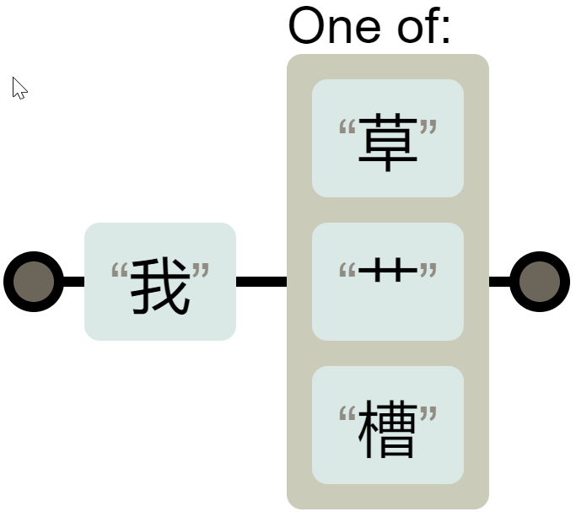
字符集
如果再连上前边写死的“我”字规则，可匹配三种词
我
[草艹槽]
From
regexper.com
我草
我艹
我槽
Notes:
字符集

Slide 15
字符集
如果再连上前边写死的“我”字规则，可匹配三种词
[草艹槽]
我
我槽！你家真大！
我槽
Notes:
字符集

Slide 16
字符集
如果再连上前边写死的“我”字规则，可匹配三种词
[草艹槽]
我
我艹
我艹！你家真大！
Notes:
字符集

Slide 17
使用字符集
在RegExp Buddy中
定义一个规则同时匹配“我草” ，“我艹” ，“我槽” 三种敏感词
答案: 我[草艹槽]
暂时不要考虑拼音和空格！
扩展：修改规则，使其进一步匹配“卧槽”
答案: [我卧][草艹槽]

Slide 18
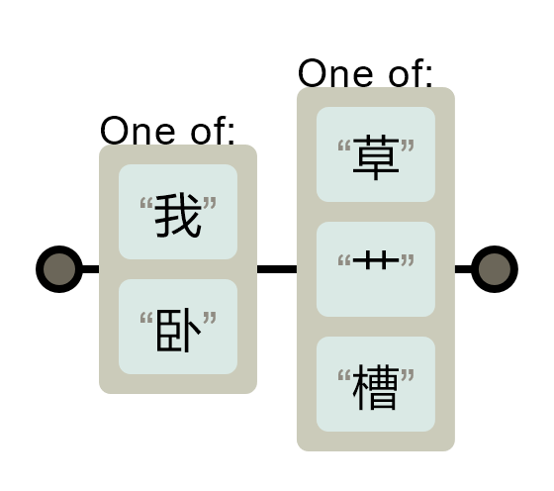
字符集
[我卧][草艹槽]的匹配过程
卧槽
卧槽！你家真大！
Notes:
字符集

Slide 19
字符集
[我卧][草艹槽]的匹配过程
我艹！你家真大！
我艹
Notes:
字符集

Slide 20

字符集
再比如，手机号规则： （今后，先写人话，再写正则）
第一位: 1
第二位：3、4、5、6、7、8、9中选其一
后9位，每一位上都是从0~9十个数字中任选其一
结果：
[
3
4
5
6
7
8
9
]
[
0
1
2
3
4
5
6
7
8
9
]
[
0
1
2
3
4
5
6
7
8
9
]
[
0
1
2
3
4
5
6
7
8
9
]
[
0
1
2
3
4
5
6
7
8
9
]
[
0
1
2
3
4
5
6
7
8
9
]
[
0
1
2
3
4
5
6
7
8
9
]
[
0
1
2
3
4
5
6
7
8
9
]
[
0
1
2
3
4
5
6
7
8
9
]
[
0
1
2
3
4
5
6
7
8
9
]
1
Notes:
字符集

Slide 21
字符集
简写：如果[]中部分备选字符连续，可用-省略中间字符
比如，手机号规则中:
[3456789] 可简写为 [3-9] 读作 3到9
[0123456789] 可简写为 [0-9] 读作 0到9
所以，手机号规则可简写为：
1[3-9][0-9][0-9][0-9][0-9][0-9][0-9][0-9][0-9][0-9]
Notes:
字符集

Slide 22
使用字符集简写
在RegExp Buddy中
利用字符集简写定义手机号规则，验证手机号
答案: 1[3-9][0-9][0-9][0-9][0-9][0-9][0-9][0-9][0-9][0-9]
1 [3
4
5
6
7
8
9]
[0
1
2
3
4
5
6
7
8
9]
[0
1
2
3
4
5
6
7
8
9]
[0
1
2
3
4
5
6
7
8
9]
[0
1
2
3
4
5
6
7
8
9]
[0
1
2
3
4
5
6
7
8
9]
[0
1
2
3
4
5
6
7
8
9]
[0
1
2
3
4
5
6
7
8
9]
[0
1
2
3
4
5
6
7
8
9]
[0
1
2
3
4
5
6
7
8
9]

Slide 23
字符集
其它简写：
要匹配一位小写字母：[a-z] 共26个
要匹配一位大写字母：[A-Z] 共26个
要匹配一位字母： [A-Za-z] 共52个
要匹配一位字母或数字：[0-9A-Za-z] 共62个
要匹配一位汉字：[\u4e00-\u9fa5]
19968 ~ 40869 共20902个
“一” "龥"
Notes:
字符集

Slide 24

使用字符集简写
RegExp Buddy中(左上角必须选case sensitive区分大小写)
利用字符集简写定义车牌号规则:
第一位：1位汉字 [\u4e00-\u9fa5]
第二位：1位大写字母 [A-Z]
第三位：· （搜狗输入法打dian，按5）
后五位，每一位：都是一位大写字母或数字 [0-9A-Z]
答案: [\u4e00-\u9fa5][A-Z]·[0-9A-Z][0-9A-Z][0-9A-Z][0-9A-Z][0-9A-Z]

Slide 25
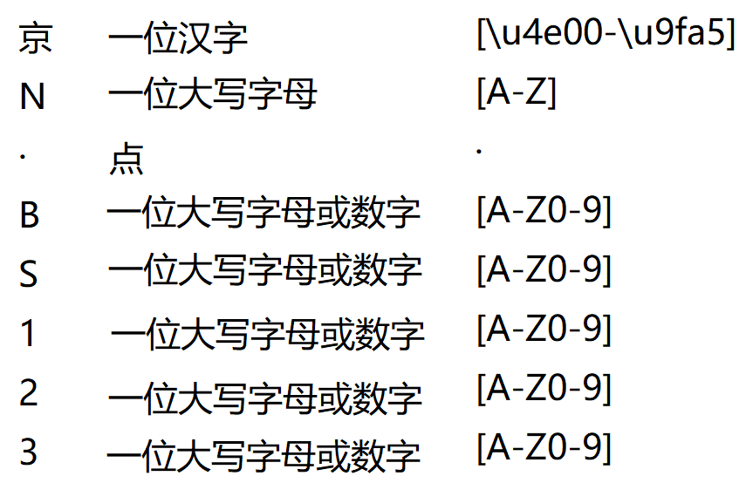
使用字符集简写

Slide 26
预定义字符集
正则表达式语法为四种最常用的字符集定义了最简化写法，称为预定义字符集。
包括：
要匹配一位数字： \d 等效于 [0-9]
要匹配一位字母、数字或_: \w 等效于 [0-9A-Za-z_]
要匹配一位空字符：\s 可匹配 空格、制表符Tab等空白
要匹配所有文字（通配符）： .
所以，手机号规则可进一步简写为：
1[3-9]\d\d\d\d\d\d\d\d\d
Notes:
预定义字符集

Slide 27

使用预定义字符集
在RegExp Buddy中
利用预定义字符集简写手机号规则
答案: 1[3-9]\d\d\d\d\d\d\d\d\d
利用\s匹配一句英文中的每个空格
答案: \s

Slide 28
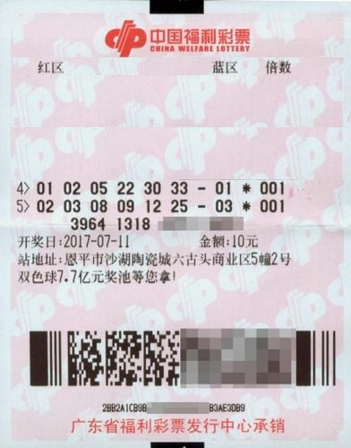
数量词
问题: 手机号规则中\d写了9遍，车牌号规则中[0-9A-Z]也写了五遍！
原因：一个字符集（\d或[0-9]）只能匹配一位字符，要匹配9位字符，就必须重复写9遍
程序用规则匹配字符串，就像彩票兑奖一样，是逐字逐个规则匹配。不但内容要符合规则，位数首先要一致
[\u4e00-\u9fa5][A-Z]·[A-Z0-9][A-Z0-9]…[A-Z0-9]
京A·BC345
Notes:
数量词

Slide 29
数量词
数量词，是专门规定一个字符集出现次数的规则
今后，只要一个字符集在规则中可能连续反复出现多次，就要用数量词以简写方式定义出现次数。
如何：数量词紧跟在其修饰的字符集之后，默认修饰相邻的前一个字符集
比如：手机号中连续的9个数字\d，可进一步简写为:
1 [3-9] \d{9}
=
\d x 9
Notes:
数量词

Slide 30

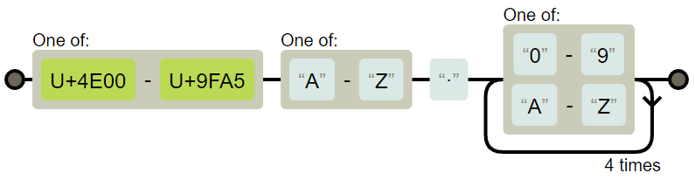
使用数量词
在RegExp Buddy中
利用数量词进一步简写手机号规则
答案: 1[3-9]\d{9}
利用数量词进一步简写车牌号规则
答案: [\u4e00-\u9fa5][A-Z]·[0-9A-Z]{5}

Slide 31

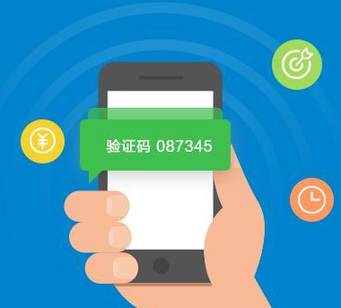
数量词
需求：让程序自动识别出短信中的验证码
比如：
问题：短信验证码的数字可能是4位或6位，不确定位数
Notes:
数量词

Slide 32
数量词
其实，数量词包括两大类：
1. 有明确数量边界的数量词
字符集{n} 表示字符集必须重复n次，不能多也不能少
字符集{n,m} 表示字符集至少重复n次，最多重复m次，
n<= <=m
比如: \d{4,6} 表示4到6位数字
字符集{n,} 表示字符集匹配的内容至少重复n次，多了不限，比如：\d{6,} 表示6位以上数字
Notes:
数量词

Slide 33
数量词
有明确数量边界的数量词
\d{3} =3个
\d{3,5} 3个<= <=5个
\d{3,} … … 3个<=
\d
\d
\d
\d
\d
\d
\d
\d
\d
\d
\d
\d
\d
\d
\d
必写
可有可无
…
可能还有多个
Notes:
数量词

Slide 34
数量词
其实，数量词包括两大类：
1. 有明确数量边界的数量词
… …
2. 没有明确数量边界的数量词
* 可有可无，多了不限 0个<=
? 可有可无，最多一次 0个或1个
+ 至少一次，多了不限 1个<=
Notes:
数量词

Slide 35
数量词
没有明确数量边界的数量词
\s* … … 0个<= 的空格
\s+ … … 1个<=的空格
\s? 0个或1个空格
必写
可有可无
…
可能还有多个
Notes:
数量词

Slide 36
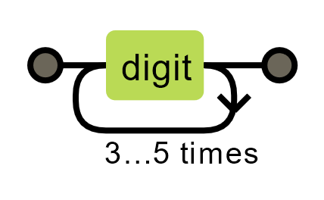
使用不确定数量的数量词
在RegExp Buddy中
匹配手机短信中的验证码：连续的4位~6位数字
答案: \d{4,6}
匹配字符串中的一组连续空字符
答案: \s+

Slide 37
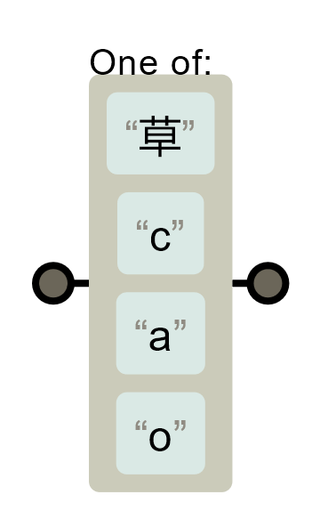
选择和分组
问题：屏蔽敏感词时，屌丝把字换成拼音就查不出来了
错误的做法: 直接将拼音放入[]中作为字符集中的备选
比如：
希望:
其实：字符集只认识单个字
不认识一组拼音
[草cao]
草 或 cao
草
c
a
o
Notes:
选择和分组

Slide 38
选择和分组
正确做法：选择
选择，是指在多个子规则中选其一匹配
今后，只要在多个子规则中选其一匹配时，就用选择
如何: 子规则1 | 子规则2
读作: 满足规则1 或 满足规则2
“|”选择符只分左右，不考虑单个字符
比如:
草 | cao
草
cao
Notes:
选择和分组

Slide 39
选择和分组
问题：如果规则写成“我草|cao” 呢？
希望是：
实际却是:
因为“|”选择符只分左右，不考虑单个字符
我草 或 我cao
我草 | cao
我草
cao
Notes:
选择和分组

Slide 40
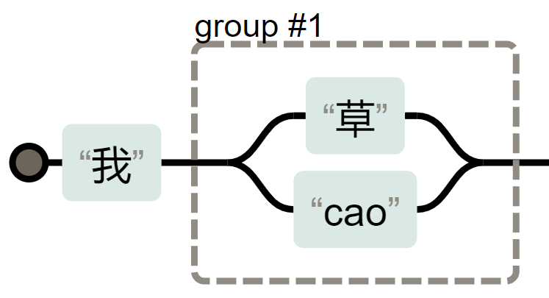
选择和分组
分组，将多个子规则视为一组，再和分组外的规则匹配
只要希望将多个子规则视为一个整体，再和其它规则匹配时，就用分组
如何： 其它规则 (多个子规则)
比如：
我 (草|cao)
我草
我cao
Notes:
选择和分组

Slide 41
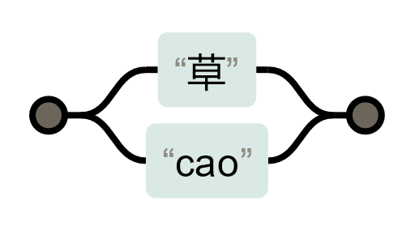
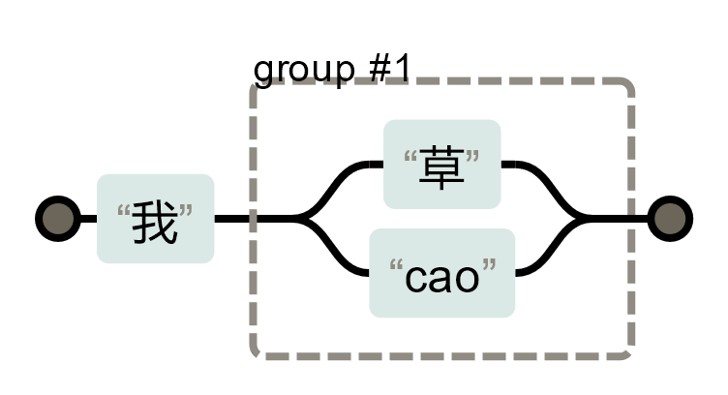
使用选择和分组
在RegExp Buddy中定义规则
匹配一个“草” 字或“cao”这个拼音
答案: 草|cao
匹配“我草”或“我cao”
答案: 我(草|cao)

Slide 42
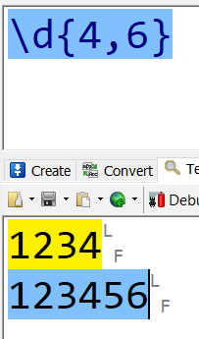
贪婪模式与短路逻辑
问题：\d{4,6}，当遇到6位数字时，为什么不优先匹配4位数字，而是直接匹配6位数字呢？
答: 默认正则表达式采用贪婪模式匹配敏感词。
贪婪模式: 正则表达式总是尽量匹配最长的符合正则要求的字符串。能匹配到6位，就绝不匹配4位！
Notes:
选择和分组

Slide 43
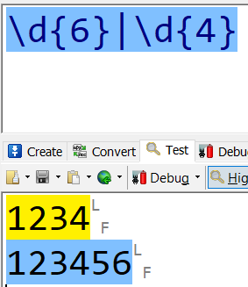
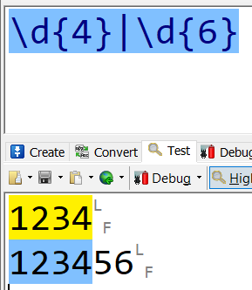
贪婪模式与短路逻辑
问题: \d{6}|\d{4}，既能匹配4位，又能匹配6位。但是\d{4}|\d{6}，却只能匹配4位，无法匹配6位。
答: |不遵守贪婪模式，而是和js程序一样采用短路逻辑
短路逻辑: 如果前一个条件已经可以匹配字符串中的部分内容，则后一个条件不再执行！
Notes:
选择和分组

Slide 44
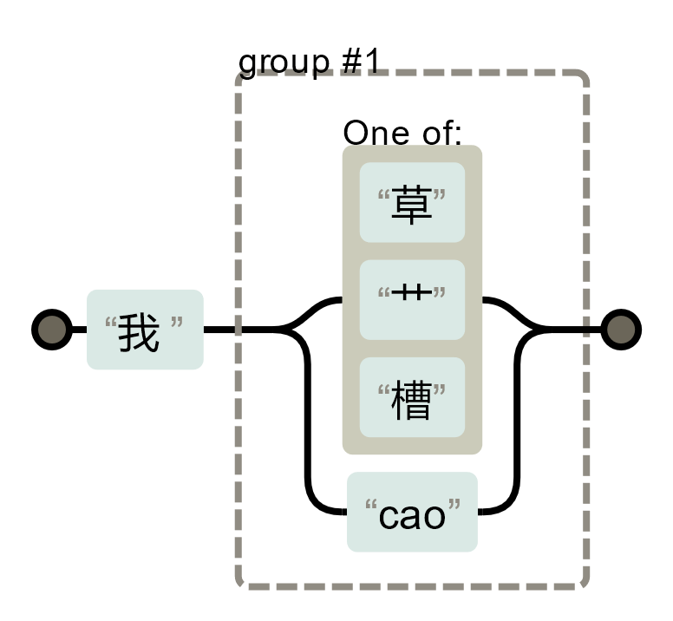
选择和分组
需求：同时验证同音字或拼音
我 ([草艹槽]|cao)
我草
我艹
我槽
我cao
Notes:
选择和分组

Slide 45
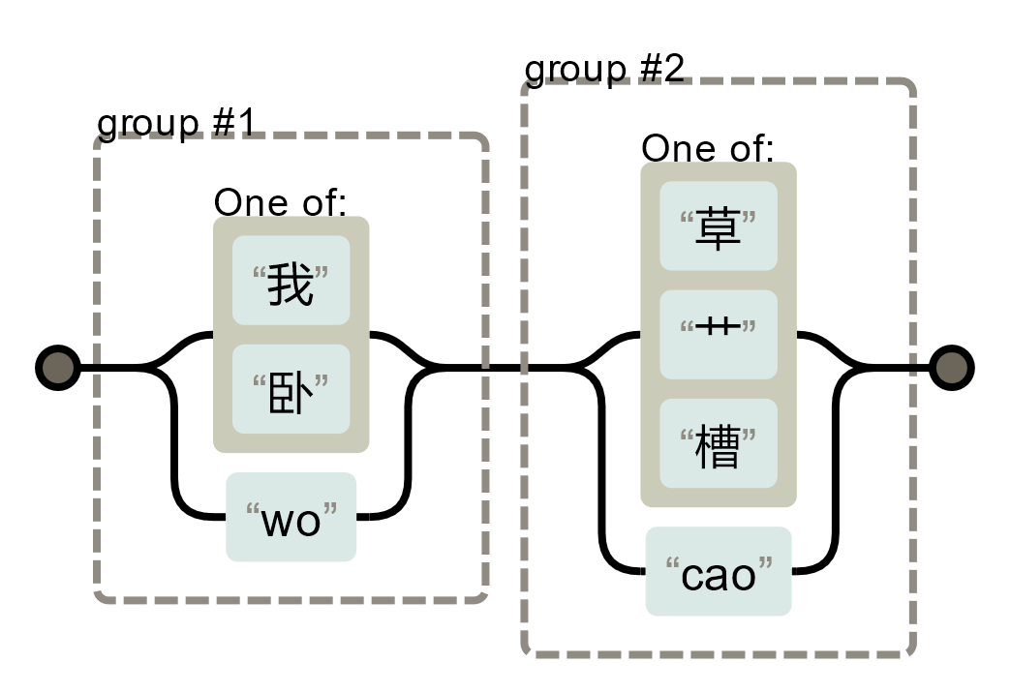
选择和分组
需求：“我” 字也可能是“卧”或“wo”
([我卧]|wo)([草艹槽]|cao)
Notes:
选择和分组

Slide 46
选择和分组
需求：可能在中间加不确定个数的空字符：
第一个字: 我 卧 wo —— ([我卧]|wo)
第二个字: 草 艹 槽 cao ——([草艹槽]|cao)
第一个字和第二个字之间有可能有空格，也可能没有空格，也可能有多个空格——\s*
\s+ 什么防不住? 没写空格时防不住
\s? 什么防不住? 两个以上空格防不住
([我卧]|wo)\s*([草艹槽]|cao)
Notes:
选择和分组

Slide 47
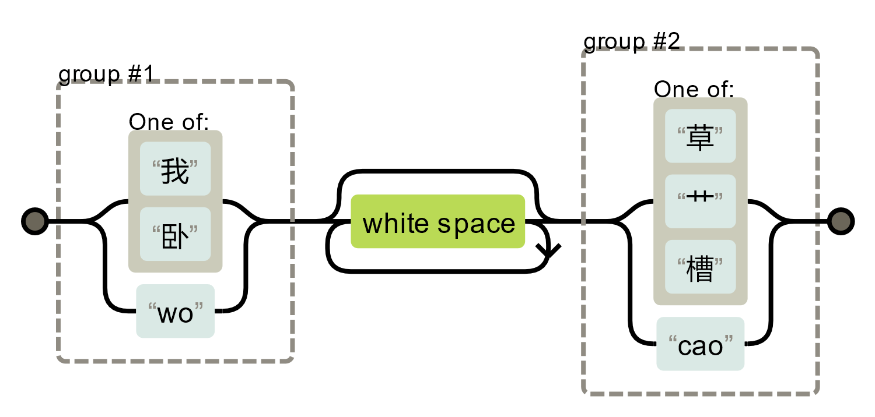
选择和分组
需求：可能在中间加不确定个数的空字符：
第一个字: 我 卧 wo —— ([我卧]|wo)
第二个字: 草 艹 槽 cao ——([草艹槽]|cao)
第一个字和第二个字之间有可能有空格，也可能没有空格，也可能有多个空格——\s*
([我卧]|wo)\s*([草艹槽]|cao)
Notes:
选择和分组

Slide 48
使用选择和分组
在RegExp Buddy中定义规则
匹配“我草”

Slide 49
使用选择和分组
在RegExp Buddy中定义规则
匹配 “卧 槽”
x3

Slide 50
使用选择和分组
在RegExp Buddy中定义规则
匹配 “wocao”，“我 草”等敏感词
x1

Slide 51
使用选择和分组
在RegExp Buddy中定义规则
定义完整手机号规则：
+86或0086
(\+86|0086) ——+是正则有功能的特殊符号，可是这里不希望+当做特殊功能使用，只当做普通字符匹配，所以用\+阻止正则解析+为数量词。
至少一个空字符 : \s+
之前所有，整体可有可无，最多一次： ()?
1
3~9 任选其一
9位数字

Slide 52
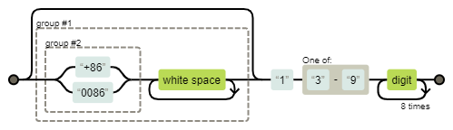
使用选择和分组
在RegExp Buddy中定义规则
定义完整手机号规则：
答案: ((\+86|0086)\s+)?1[3-9]\d{9}

Slide 53
使用选择和分组
在RegExp Buddy中定义规则
定义完整身份证号规则:
15位数字: \d{15}
2位数字: \d\d
最后一位: 1位数字或x: [0-9x]
最后三位 可有可无，最多一次 （最后三位）？

Slide 54
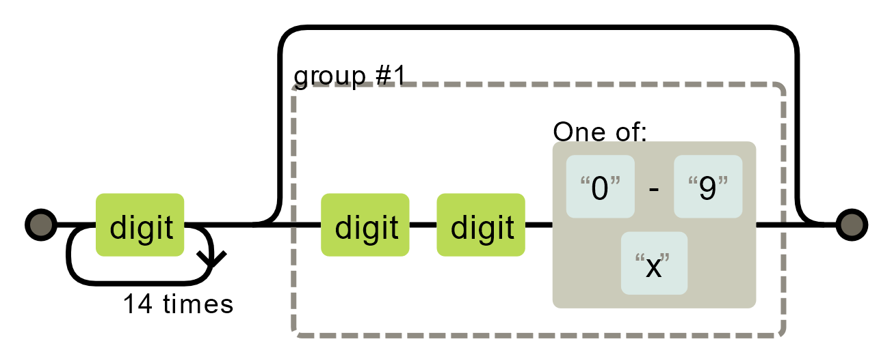
使用选择和分组
在RegExp Buddy中定义规则
定义完整身份证号规则:
\d{15}(\d\d[0-9x])?

Slide 55
使用选择和分组
在RegExp Buddy中定义规则
定义完整身份证号规则:
匹配测试字符串: 110102200012261 时，测试通过

Slide 56
使用选择和分组
在RegExp Buddy中定义规则
定义完整身份证号规则:
匹配测试字符串:110102200012261251，测试通过
1

Slide 57
使用选择和分组
在RegExp Buddy中定义规则
定义完整身份证号规则:
11010220001226125 不是合法的

Slide 58
使用选择和分组
在RegExp Buddy中定义规则
匹配“微信”，“weixin”，“w x”等情况，并防止中间加空格——作业
不用防wechat

Slide 59
指定匹配位置
一个字符串中三个位置比较特殊：
1. 字符串开头
2. 字符串结尾
3. 英文句子中的每个单词中间的空白位置
字符串开头
字符串结尾
you can, you up
单词边界
Notes:
指定匹配位置

Slide 60
指定匹配位置
如果只希望匹配特殊位置上的关键词时，就可用特殊符号表示特殊位置。
包括：
1. ^ 表示字符串开头
2. $ 表示字符串结尾
3. \b 表示单词边界，可匹配：空格，标点符号，字符串开头和结尾等可将一个单词与其它单词分割开的符号。
Notes:
指定匹配位置

Slide 61
指定匹配位置
比如：
字符串开头
字符串结尾
^you can, you up$
\b \b \b \b \b
单词边界
Notes:
指定匹配位置

Slide 62



指定匹配位置
比如: 匹配一组连续的空字符
1. 匹配任意一组连续的空字符
2. 仅匹配开头的空字符
3. 仅匹配结尾的空字符
\s+
^\s+
^
\s+$
$
Notes:
指定匹配位置

Slide 63

指定匹配位置
4. 同时匹配开头和结尾的空字符：
错误的做法: 表示从开头到结尾之间只能是空字符！
正确做法：用“|”选择符，将整个规则强行一分为2
^\s+$
^ …中间只能有空格… $
^\s+|\s+$
^\s+
\s+$
Notes:
指定匹配位置

Slide 64
指定匹配位置
4. 同时匹配开头和结尾的空字符：
一个正则，从字符串开头开始向后匹配
共经历过两次匹配的，发现字符串中有两组符合要求的空格
^\s+|\s+$
^\s+
\s+$
第一次匹配
第二次匹配
Notes:
指定匹配位置

Slide 65

指定匹配位置
再比如: 找到每个单词首字母
——前边紧挨着单词边界的字母
所以:
you can you up
\b \b \b \b \b
\b[a-z]
Notes:
指定匹配位置

Slide 66
指定匹配位置
问题: 只写\b什么也匹配不到
原因: 其实\b是”零宽”，只匹配位置，不匹配字符
you can you up
\b \b \b \b \b \b \b \b
Notes:
指定匹配位置

Slide 67
使用特殊位置
在RegExp Buddy中定义规则
仅匹配字符串开头的空字符
仅匹配字符串结尾的空字符
同时匹配字符串开头和结尾的空字符
匹配每个单词首字母

Slide 68
作业
使用正则匹配电子邮件

Slide 69
总结和答疑
Notes:
总结和答疑

